Slide 1

Thứ Năm ngày 9 tháng 9 năm 2021
Tiếng Việt
Từ ngữ chỉ sự vật, hoạt động.
Tiết 8-Bài 2:
Câu giới thiệu.
-

Slide 2


Tìm được từ chỉ sự vật, hoạt động.
Mục tiêu
Tạo được câu giới thiệu.
Viết được câu giới thiệu.

Slide 3
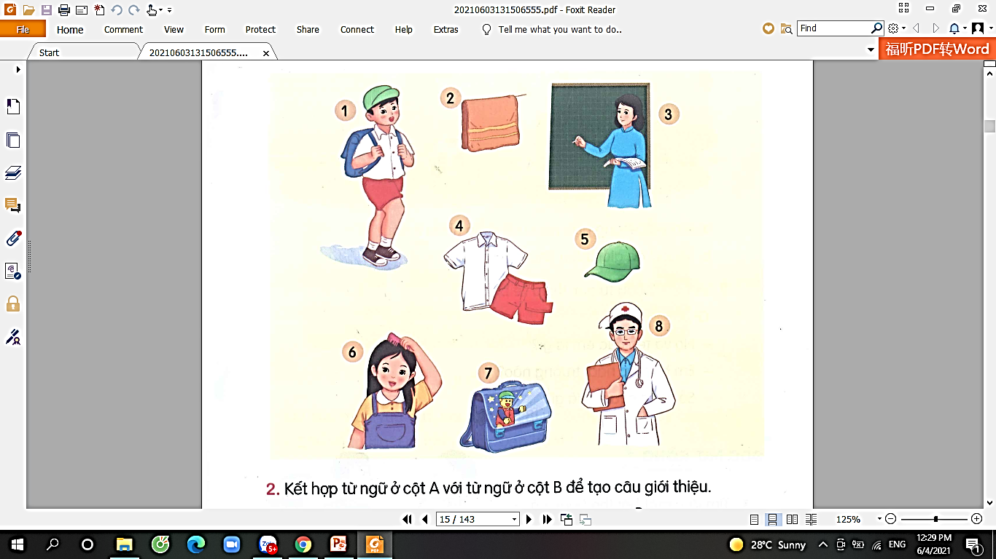
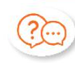
Luyện tập
1
Nhìn tranh, tìm từ ngữ:
a. Chỉ sự vật:
- Chỉ người: học sinh,...
- Chỉ vật: cặp sách,…
b. Chỉ hoạt động: đi học,…

Slide 4
Từ chỉ sự vật |  | Chỉ hoạt động
Chỉ người | Chỉ vật
học sinh
khăn mặt
đi học
cô giáo
quần áo
giảng bài
bạn gái
mũ
chải đầu
bác sĩ
cặp sách
khám bệnh

Slide 5
2
Kết hợp từ ngữ ở cột A với từ ngữ ở cột B để tạo thành câu giới thiệu:
A
B
Bạn Hà
là bác sĩ.
Bố em
là Trường Tiểu học Lê Quý Đôn
Trường em
là học sinh lớp 2A.
Notes:
GV kích chuột vào từng ô cột A để hiện đáp án.

Slide 6



3
Đặt một câu giới thiệu theo mẫu ở bài tập 2
Bạn Hà là học sinh lớp 2A.
Bố em là bác sĩ.
Trường em là Trường Tiểu học Lê Quý Đôn.

Slide 7

Dặn dò:
Ôn tập cách viết câu giới thiệu.
Xem trước bài sau trang 16.

